Slide 1


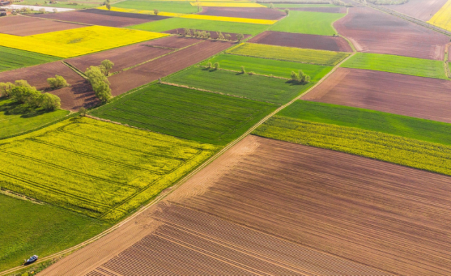



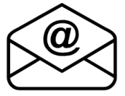
Будьте в курсі податкового законодавства: користуйтеся офіційними джерелами інформації податкової служби Дніпропетровщини!
Державна податкова служба України
Головне управління ДПС у Дніпропетровській області
Протягом якого періоду юридична особа має право подати уточнюючу податкову декларацію з плати за землю?
Травень 2026
dp.ikc@tax.gov.ua

Slide 2


Головне управління ДПС у Дніпропетровській області нагадує, що відповідно до п.п. 10.1.1 п. 10.1 ст. 10 та п.п. 265.1.3 п. 265.1 ст. 265 Податкового кодексу України (далі – ПКУ) плата за землю у складі податку на майно належить до місцевих податків.
Плата за землю – це обов’язковий платіж у складі податку на майно, що справляється у формі земельного податку або орендної плати за земельні ділянки державної і комунальної власності (далі – орендна плата) (п.п. 14.1.147 п. 14.1 ст. 14 ПКУ).
Пунктом 286.2 ст. 286 ПКУ визначено, що платники плати за землю (крім фізичних осіб) самостійно обчислюють суму плати за землю щороку станом на 01 січня і не пізніше 20 лютого поточного року подають до відповідного контролюючого органу за місцезнаходженням земельної ділянки податкову декларацію на поточний рік за формою, встановленою у порядку, передбаченому ст. 46 ПКУ, з розбивкою річної суми рівними частками за місяцями. Подання такої декларації звільняє від обов’язку подання щомісячних декларацій.
Платник плати за землю має право подавати щомісяця звітну податкову декларацію, що звільняє його від обов’язку подання податкової декларації не пізніше 20 лютого поточного року, протягом 20 календарних днів місяця, що настає за звітним (п. 286.3 ст. 286 ПКУ).
Податкове зобов’язання щодо плати за землю, визначене у податковій декларації на поточний рік, сплачується рівними частками власниками та землекористувачами земельних ділянок за місцезнаходженням земельної ділянки за податковий період, який дорівнює календарному місяцю, щомісяця протягом 30 календарних днів, що настають за останнім календарним днем податкового (звітного) місяця (п. 287.3 ст. 287 ПКУ).
У разі якщо у майбутніх податкових періодах (з урахуванням строків давності, визначених ст. 102 ПКУ) платник податків самостійно (у тому числі за результатами електронної перевірки) виявляє помилки, що містяться у раніше поданій ним податковій декларації (крім обмежень, визначених цією статтею), він зобов’язаний надіслати уточнюючий розрахунок до такої декларації за формою чинною на час подання уточнюючого розрахунку (п. 50.1 ст. 50 ПКУ).
Порядок застосування контролюючими органами строків давності при проведенні перевірок з місцевих податків і зборів встановлено вимогами ст. 102 ПКУ. Зокрема, згідно з абзацом четвертим п. 102.1 ст. 102 ПКУ з місцевих податків та/або зборів, за якими передбачено подання річної податкової декларації, контролюючий орган, крім випадків, визначених п. 102.2 ст. 102 ПКУ, має право за результатами перевірки самостійно визначити суму грошових зобов’язань, у разі виявлення ним за результатами перевірки заниження суми визначеного платником податків податкового зобов’язання з цих податків, не пізніше закінчення 1095 дня, що настає за останнім днем граничного строку сплати цих податків, визначених відповідними розділами ПКУ.
Враховуючи зазначене, юридична особа – платник плати за землю у разі виявлення помилки, що міститься у раніше поданій ним податковій декларації з плати за землю (земельний податок та/або орендна плата за земельні ділянки державної або комунальної власності), має право самостійно подати уточнюючу податкову декларацію, керуючись ст. 50 ПКУ в частині строків давності, визначених ст. 102 ПКУ, але не пізніше закінчення 1095 дня, що настає за останнім днем граничного строку її подання, включаючи зупинення перебігу таких строків, встановлених п. 52 прим. 2 підрозд. 10 розд. ХХ «Перехідні положення» ПКУ.

